Slide 1


주 간 업 무 보 고
-실적(06.15~06.19)
-계획(06.22~06.26)
종 로 소 방 서

Slide 2

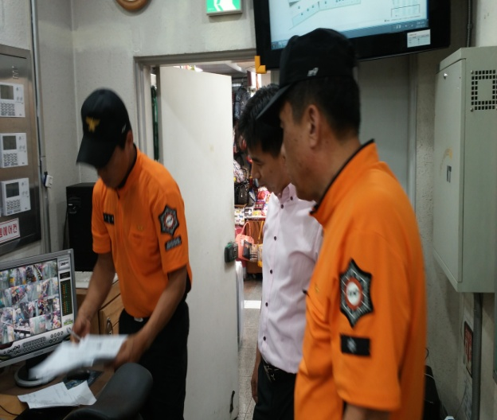
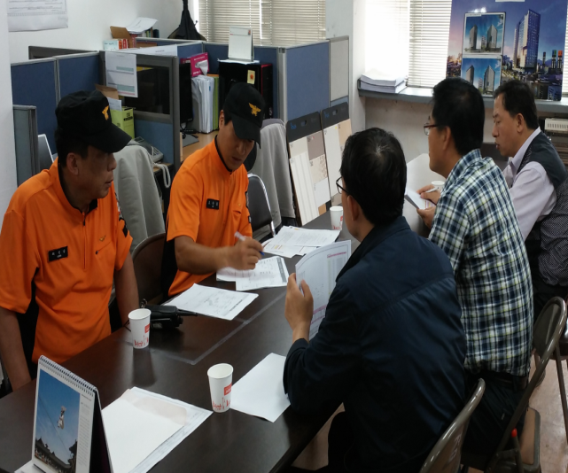
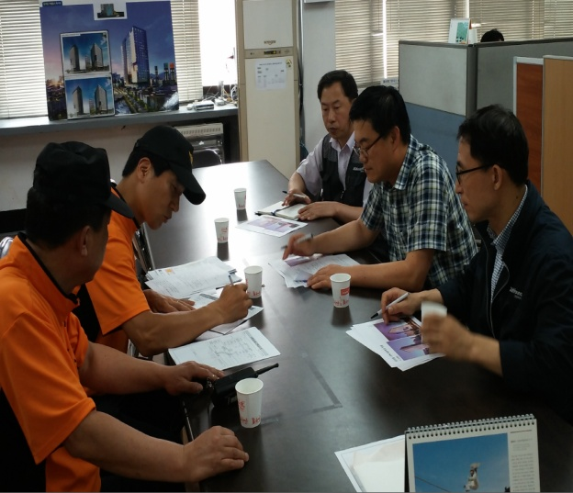
숭인119안전센터 실적
1. 2015 상반기 지하시설물 관계인 현장 간담회
가. 일 시 : 2015.06.17(수) 15:00
나. 대 상 : 동대문지하쇼핑센터
다. 인 원 : 펌프차량 승차대원

Slide 3
숭인119안전센터 실적
2. 2015 정기 소방활동 자료조사
가. 기 간 : 2015.06.15 ~ 06.19
나. 대 상 : 신안빌딩 (숭인동 1414) 등 23개소(총 280개소)
다. 내 용 : 소방활동 정보카드 정비 및 소방활동정보 최신화

Slide 4
숭인119안전센터 계획
1. 2/4분기 쪽방 등 화재취약 주거시설 민·관 합동훈련
가. 일 시 : 2015.06.26(금)
나. 대 상 : 창신동 쪽방촌 430번지 일대
다. 내 용 : 비상소화장치 및 소화기 사용법 등 초기대응능력 향상
라. 동 원 : 펌프차량, 지휘차, 구조대, 미분무차
2. 노유자시설 메르스 감염방지 대책 추진
가. 일 자 : 2015.06.11 이후 시행
나. 대 상 : 종로종합사회복지관 외 3개소
다. 내 용 : 실내 소독(플루건 활용) 및 체온 측정, 자가진단표 작성 등

